Slide 1
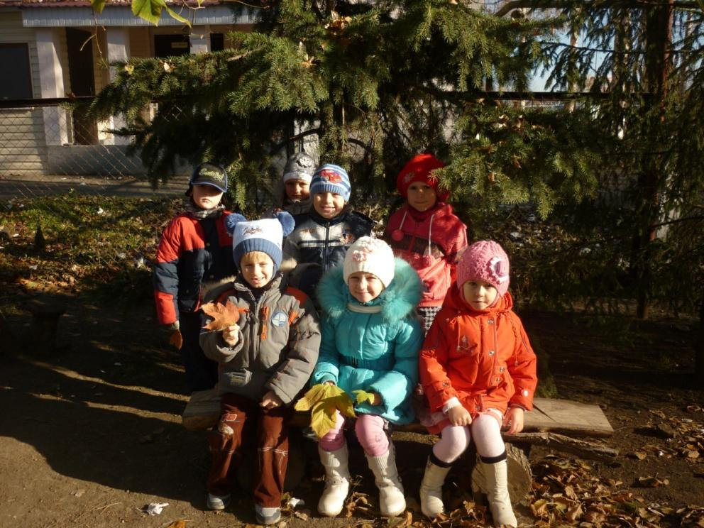
Проект «Прогулка с интересом»

Slide 2
Цель проекта: формирование интереса к движениям и здоровому образу жизни; активизация познавательных интересов; заинтересовать родителей в активном проведении прогулок.

Slide 3
Задачи проекта: -удовлетворение природной потребности детей в движении; -формирование разумного отношения к своему здоровью; - расширение кругозора детей; развитие памяти, внимания, речи; - формирование интереса к окружающему миру, явлениям живой природы; -создание благоприятной психологической обстановки.

Slide 4
Продолжительность проекта: краткосрочный (1 неделя) Участники проекта: дети старшей группы, воспитатели, логопед, родители.

Slide 5
Реализация проекта

Slide 6
Подготовительный этап - Диагностический опрос родителей «Где и как вы гуляете с детьми?». - Оформление информационного уголка для родителей. - Изготовление буклетов. - Подбор подвижных игр. - Подбор стихотворений. - Подбор пальчиковых, дыхательных, зрительных гимнастик.

Slide 7
Основной этап Мероприятия: - Беседы о здоровье, режиме дня, закаливании - Подвижные игры - Проведение наблюдений - Проведение разных видов гимнастик - Чтение художественных произведений

Slide 8
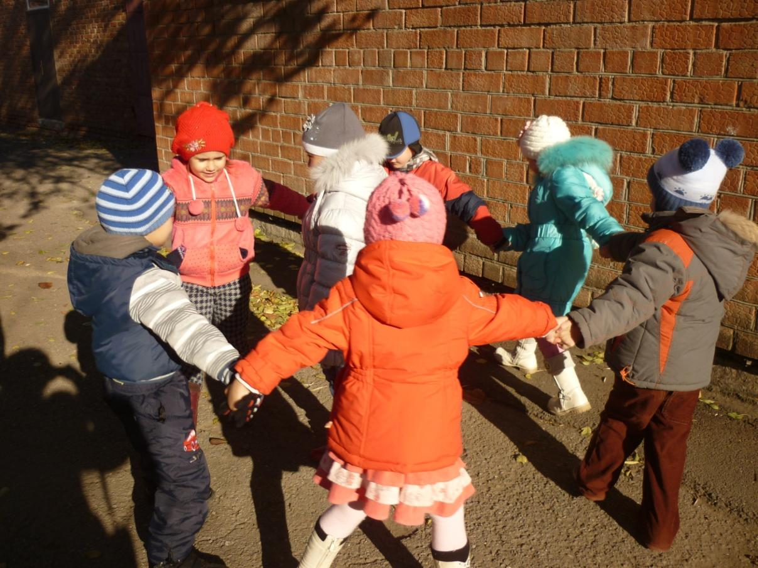
Играем в подвижную игру «Белка и орешки»

Slide 9
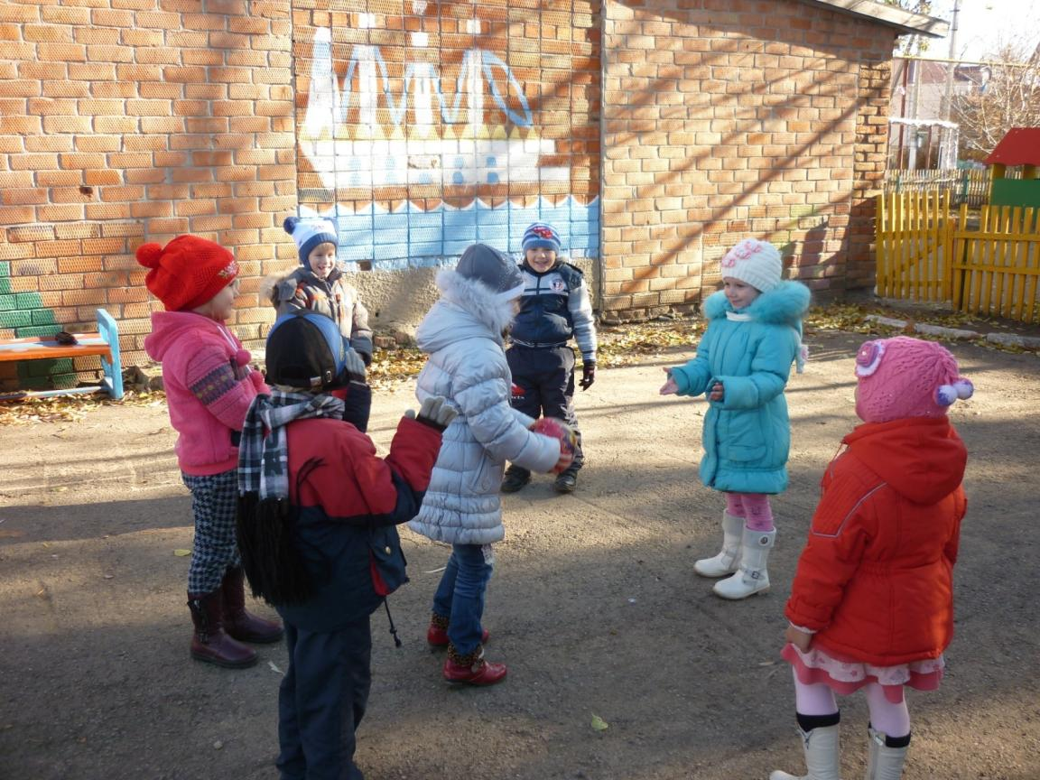
Подвижная игра «Какого цвета осень?»

Slide 10
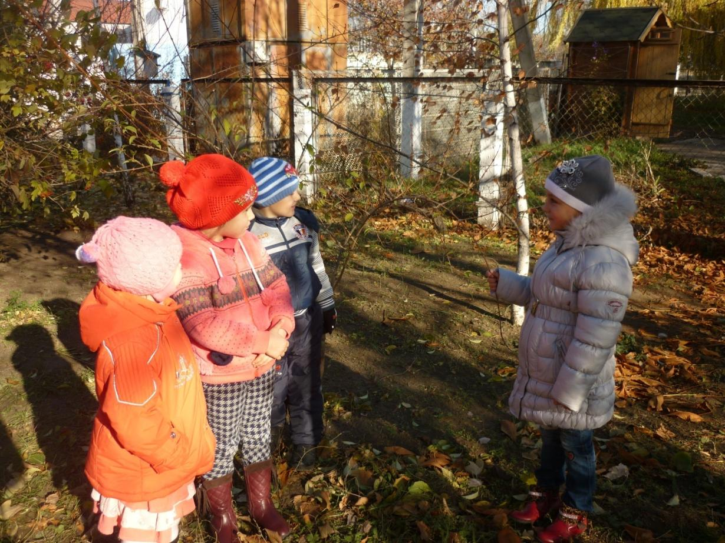
Поздняя осень – все листья облетели.

Slide 11
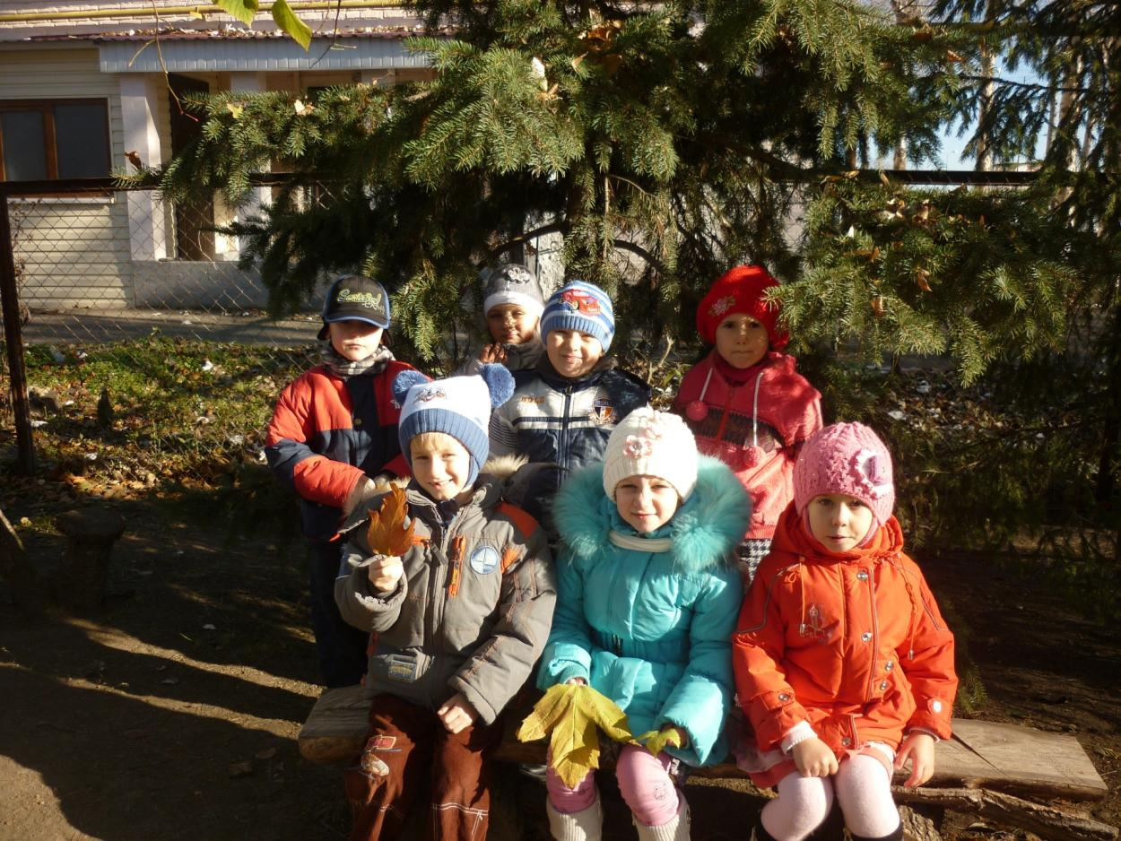
Только елочки стоят зеленые.

Slide 12
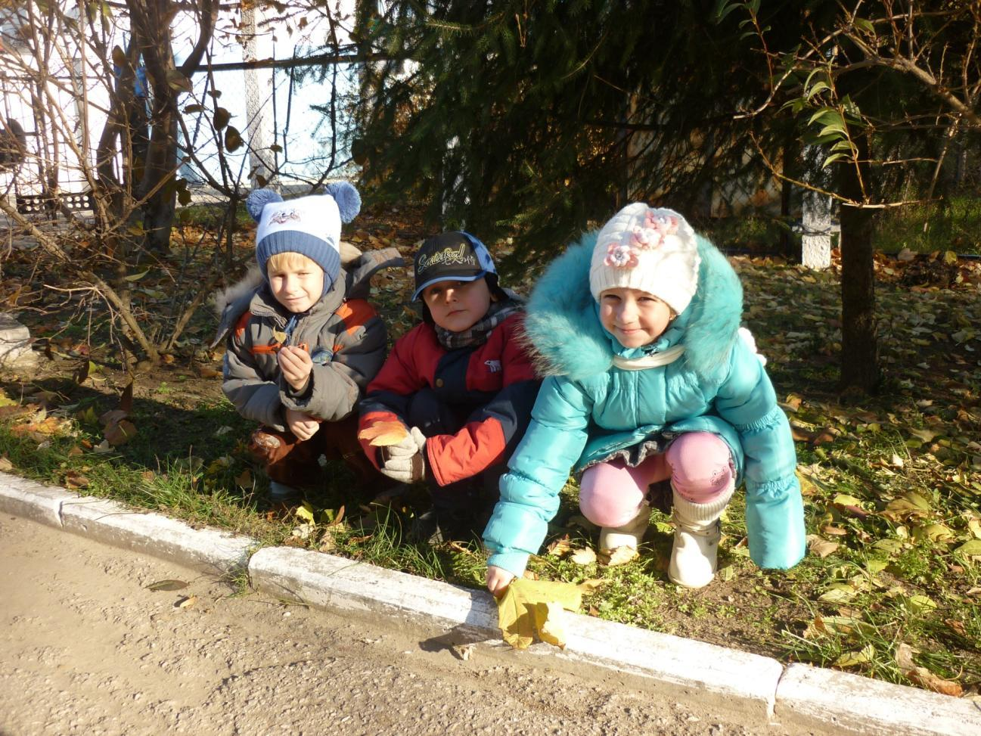
А мы листочки соберем и сделаем гербарий.

Slide 13
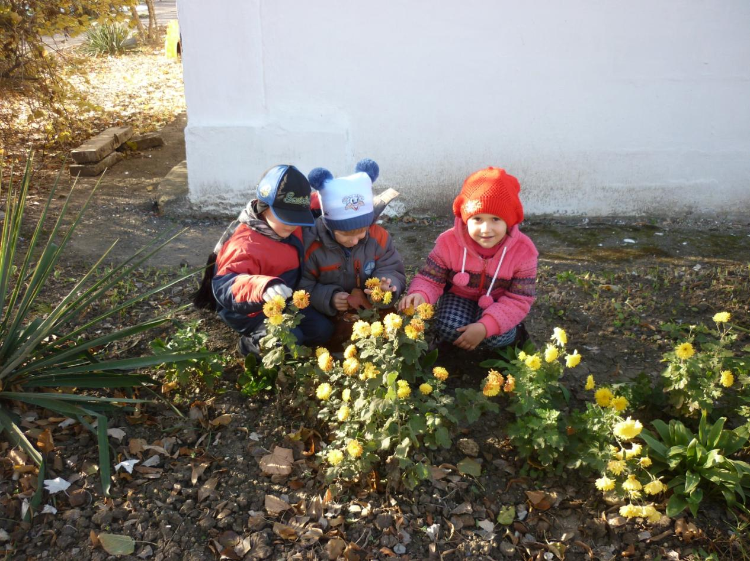
Последние осенние цветы.

Slide 14
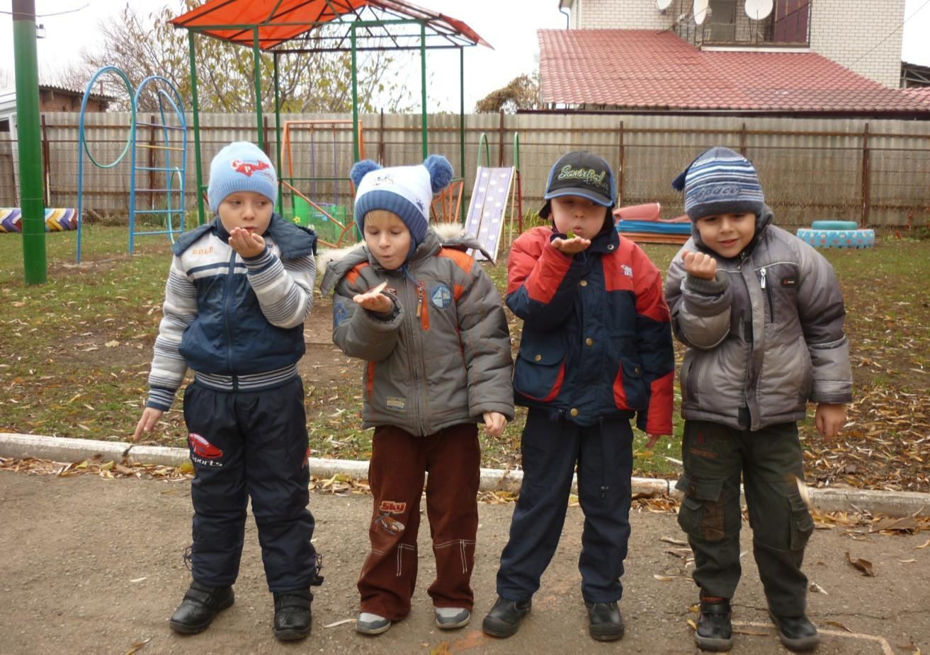
Поиграем с листочками – подуем на них.

Slide 15
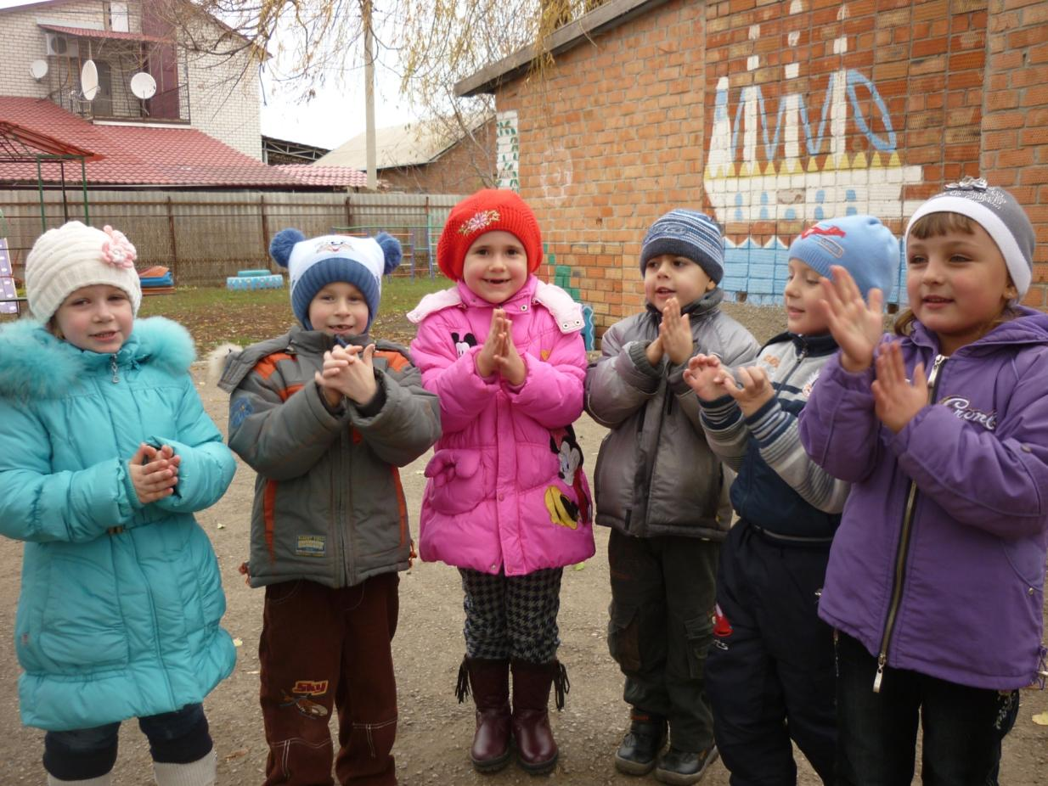
А теперь выполним пальчиковую гимнастику.

Slide 16
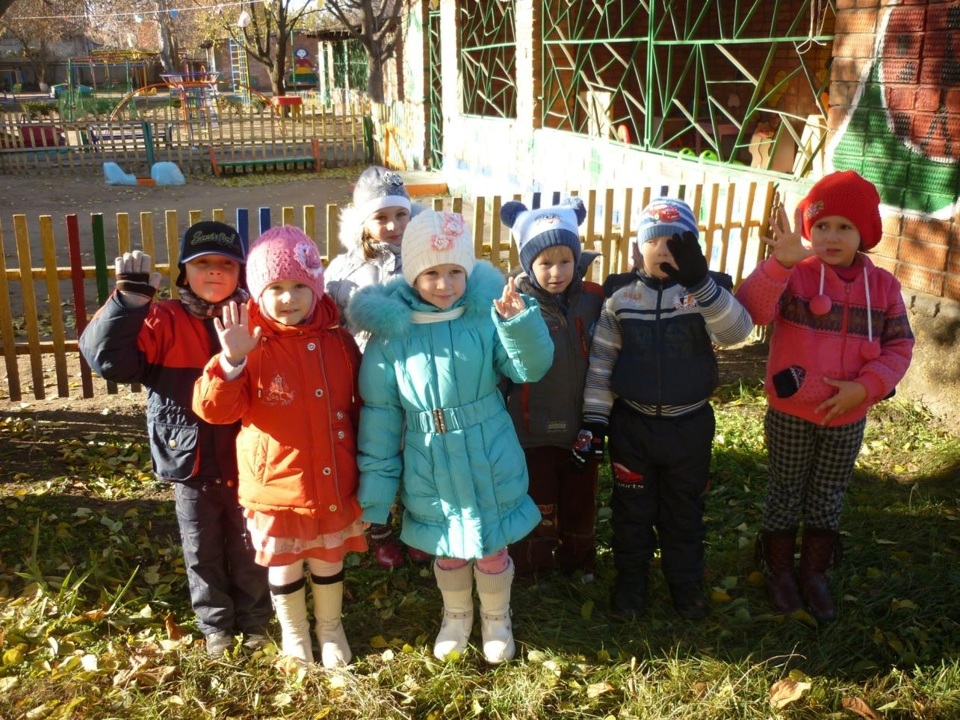
До свидания, осень!

Slide 17
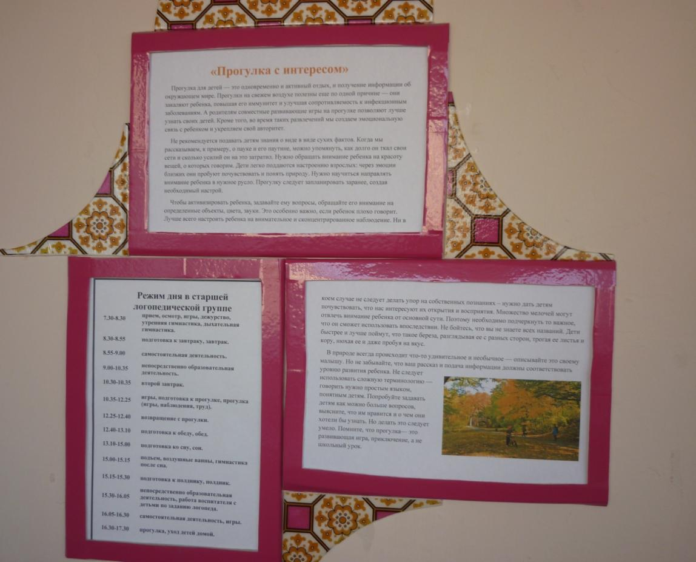
Уголок для родителей

Slide 18
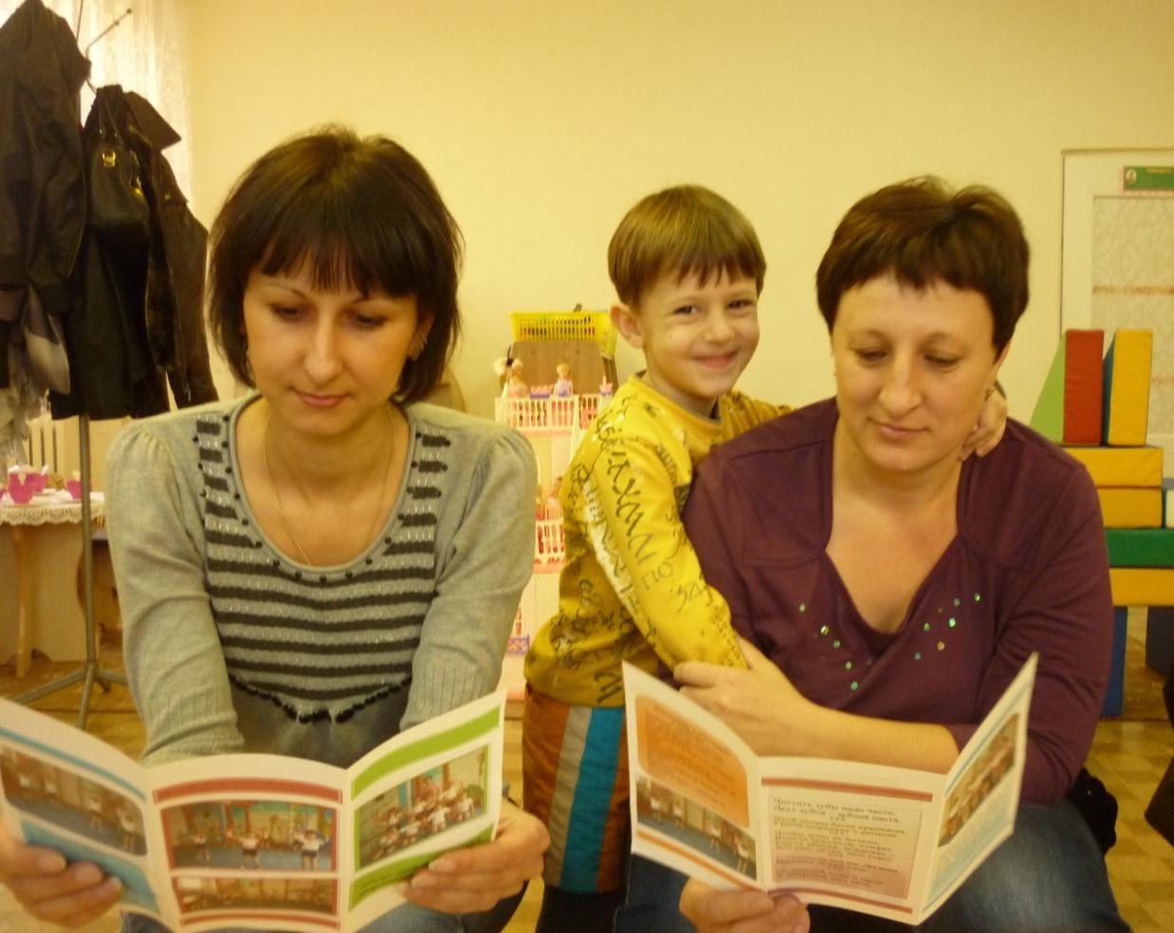

Slide 19
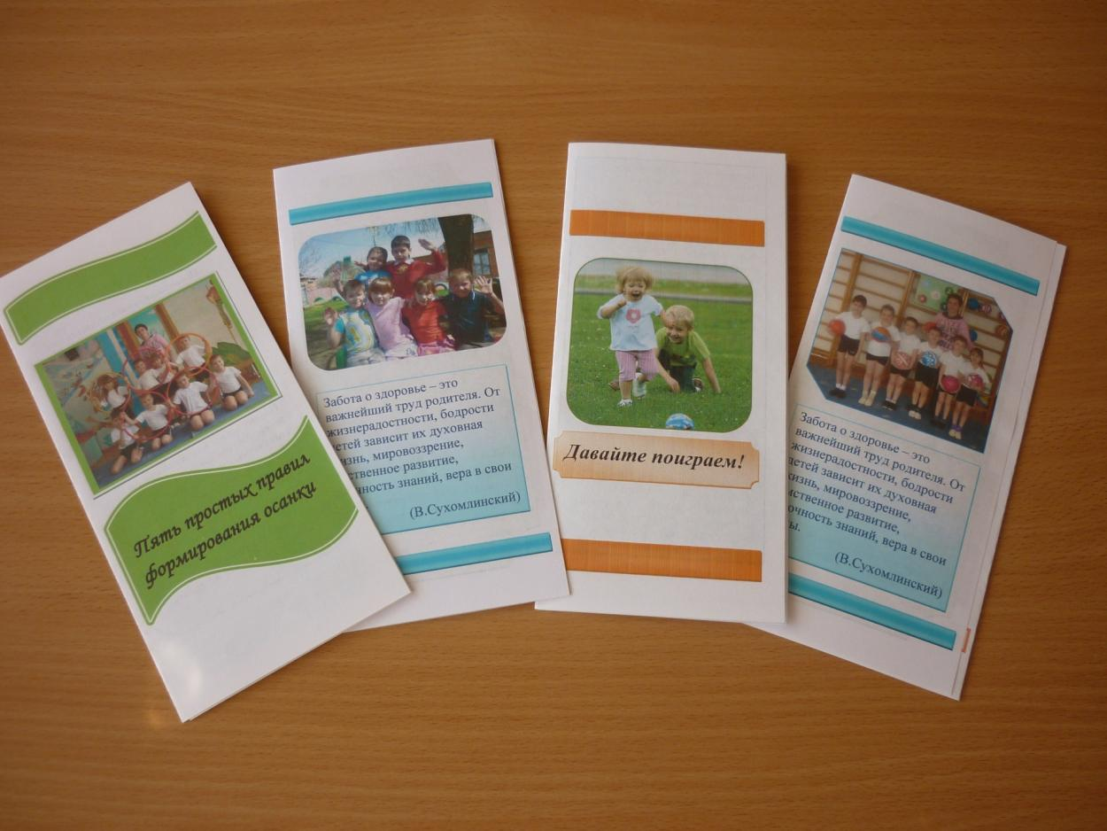
Буклеты

